Slide 1
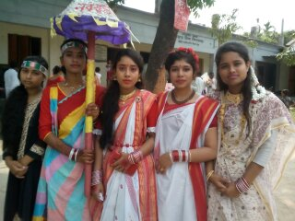
আজকের পাঠে সবাইকে সাদরে আমন্ত্রণ

Slide 2
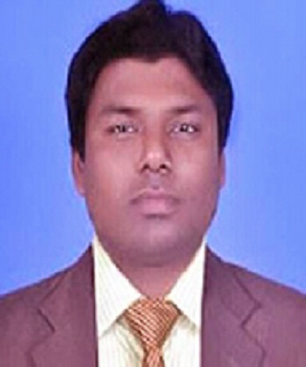
পরিচিতি
মোঃ রজব আলী
বিএ(অনার্স),বিএড,এমএ(বাংলা)
সহকারী প্রধান শিক্ষক
চুহড় উচ্চ বিদ্যালয়
মিঠাপুকুর,রংপুর।
মোবাইল নম্বরঃ ০১৭২৯৫৯৫০৮৪
Email-rozob24bd@gmail.com
বিষয়ঃ বাংলা
শ্রেণিঃ অষ্টম
সময়ঃ ৫০ মিনিট
তারিখঃ২৩/০৬/২০২০ খ্রিঃ

Slide 3
এসো আমরা নিচের ভিডিওটি মনযোগ সহকারে দেখি ও আজকের পাঠের শিরোনাম বের করি
https://www.youtube.com/watch?v=0ynXR09a3IU

Slide 4
আকের পাঠের শিরোনাম-
বাংলা নববর্ষ
-শামসুজ্জামান খান

Slide 5
শিখনফল
এই পাঠ শেষে শিক্ষার্থীরা............
১। বাঙালি সংস্কৃতির অন্যতম গুরুত্বপূর্ণ উৎসব সম্পর্কে বর্ণনা করতে পারবে।
২। বাংলা নববর্ষ উদযাপনের ইতিহাস সম্পর্কে বর্ণনা করতে পারবে।
৩। বাঙালির রাজনৈতিক ঘটনাপ্রবাহে নববর্ষ উদযাপনের ভূমিকা ব্যাখ্যা করতে পারবে।

Slide 6
শিক্ষাঃ
তিনি ঢাকা বিশ্ববিদ্যালয় থেকে স্নাতকোত্তর ডিগ্রী অর্জন করেন ।
শিক্ষাঃ
তিনি হারাগঙ্গা কলেজ, জগন্নাথ কলেজ, বাংলাদেশ কৃষি বিশ্ববিদ্যালয় ও জাতীয় বিশ্ববিদ্যালয় অধ্যাপনা করেন। বাংলা একাডেমি মহাপরিচালক, শিল্পকলা একাডেমি মহাপরিচালক , জাতীয় জাদুঘর মহাপরিচালকের দায়িত্ব পালন করেন
জন্মঃ
১৯৪০ খ্রিষ্টাব্দে মানিকগঞ্জ জেলার সিংগাইর থানার চারি গ্রামে জন্ম গ্রহন করেন ।
শামসুজ্জামান খান
পুরস্কারঃ
তিনি ‘বাংলা একাডেমী পুরস্কার’, ‘একুশে পদক’ ও অগ্রণী ব্যাংক পুরস্কার ছাড়াও আরও পুরস্কার পান
উল্লেখযোগ্য গ্রন্থসমূহঃ
‘নানা প্রসঙ্গ’, ‘গণসংগীত’, ‘মাটি থেকে মহীরুহ’, ‘বঙ্গবন্ধুর সংগে আলাপ ও প্রাসংগিক কথকতা’, ‘মুক্তবুদ্ধি’, ‘ধর্মনিরপেক্ষতা ও সমকাল’,‘আধুনিক ফোকলোর চিন্তা’, ‘ফোকলোর চর্চা’ ইত্যাদি ।

Slide 7
আদর্শ পাঠ

Slide 8
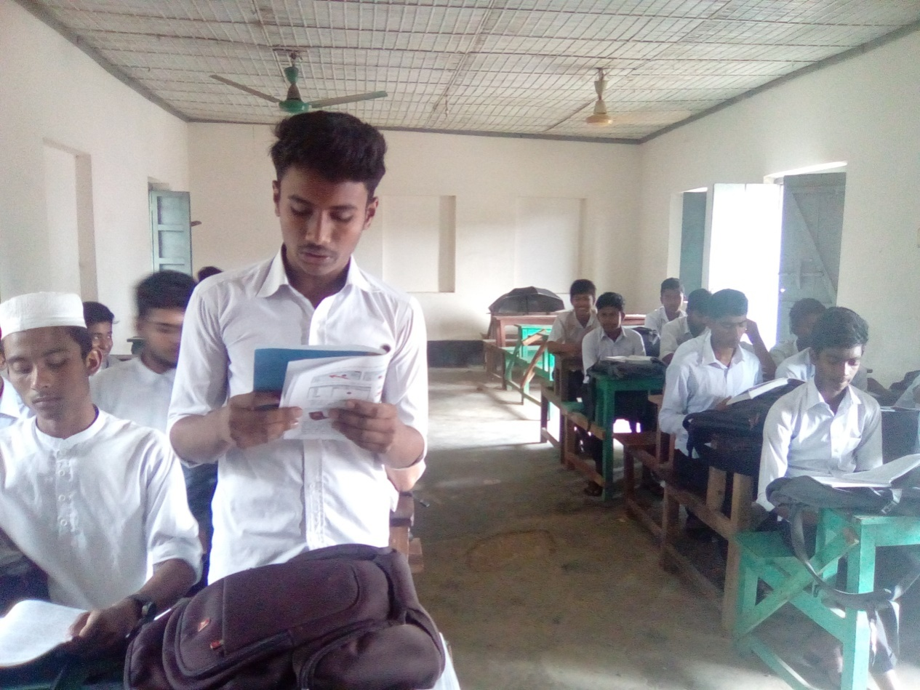
সরব পাঠ
পশ্চিম
পূর্ব
দক্ষিণ

Slide 9
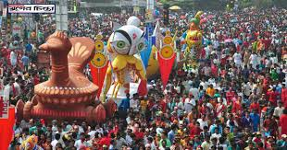
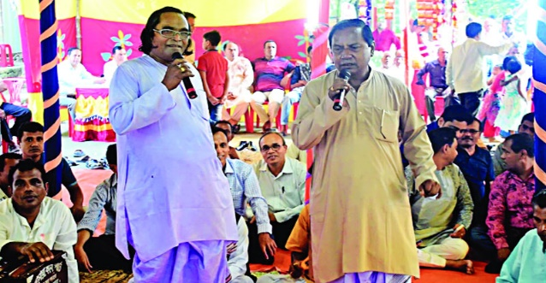
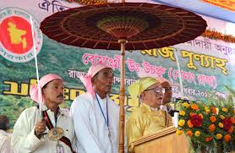
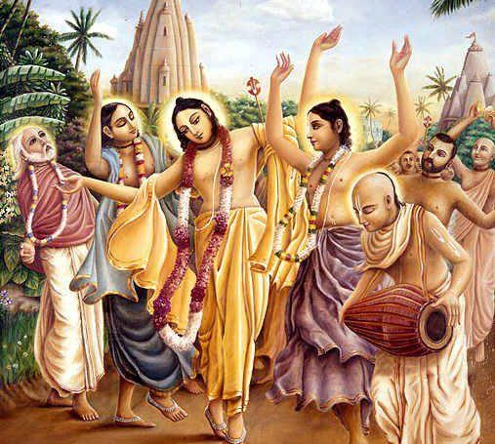
শব্দার্থ
মঙ্গল-শোভাযাত্রা
মানুষের মঙ্গলকামনা করে যে মিছিল করা হয়
বাংলা গানের বিশেষ ধারা । দুজন গায়ক পালা করে একে অন্যের যুক্তি খন্ডন করেন গানে গানে ।
কবি গান
পুণ্যাহ
পুণ্যের জন্য আয়োজিত অনুষ্ঠান
গুণ-বর্ণনা , সংকীর্তন, দেব-দেবীর মহিমা বা যশ প্রচারমূলক সংগীত
কীর্তন

Slide 11
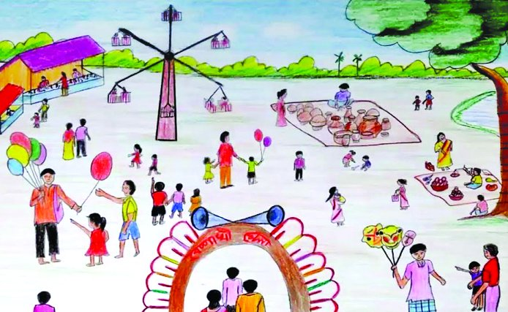
এসো কিছু চিত্রের সাহায্যে পাঠ বিশ্লেষণ করি
পাশের ছবিটি কীসের এবং কী উপলক্ষে এর আয়োজন করা হয়?
এটি একটি বৈশাখী মেলার ছবি। আবহমান কাল থেকে বাংলা নববর্ষ উপলক্ষে গ্রামে-গঞ্জে এ মেলার আয়োজন করা হয়। এটি বাঙালি সংস্কৃতির একটি সুপ্রাচীন ঐতিহ্য।

Slide 12
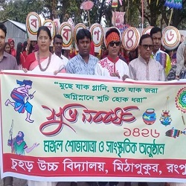
এই ছবিটি কীসের?
এই ছবিটি মঙ্গল শোভাযাত্রার। বর্ষবরণ উপলক্ষ্যে এ শোভাযাত্রার আয়োজন করা হয়। এটি বাংলা সনের প্রথম দিন অর্থাৎ পহেলা বৈশাখে মঙ্গল শোভাযাত্রার আযোজন করা হয়।
এ দিনটি বাংলাদেশে নববর্ষ হিসেবে পালিত হয়। এটি বাঙালির একটি সর্বজনীন লোকউৎসব। এদিন আনন্দঘন পরিবেশে বরণ করে নেওয়া হয় নতুন বছরকে। কল্যাণ ও নতুন জীবনের প্রতীক হলো নববর্ষ। .

Slide 13
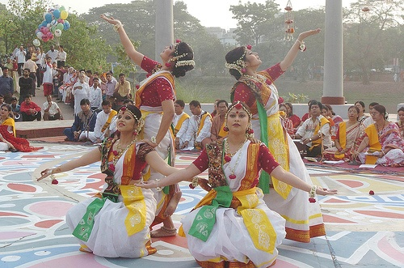
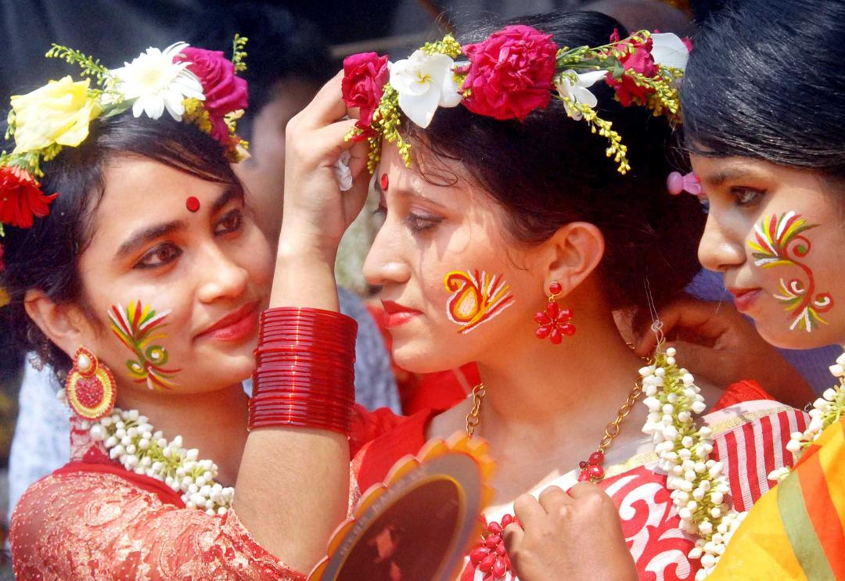
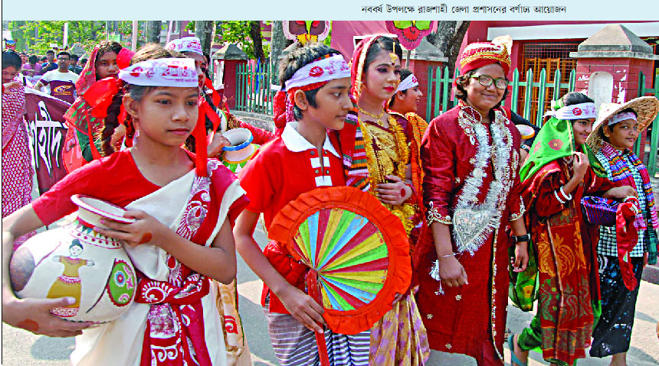
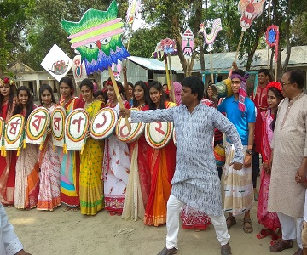
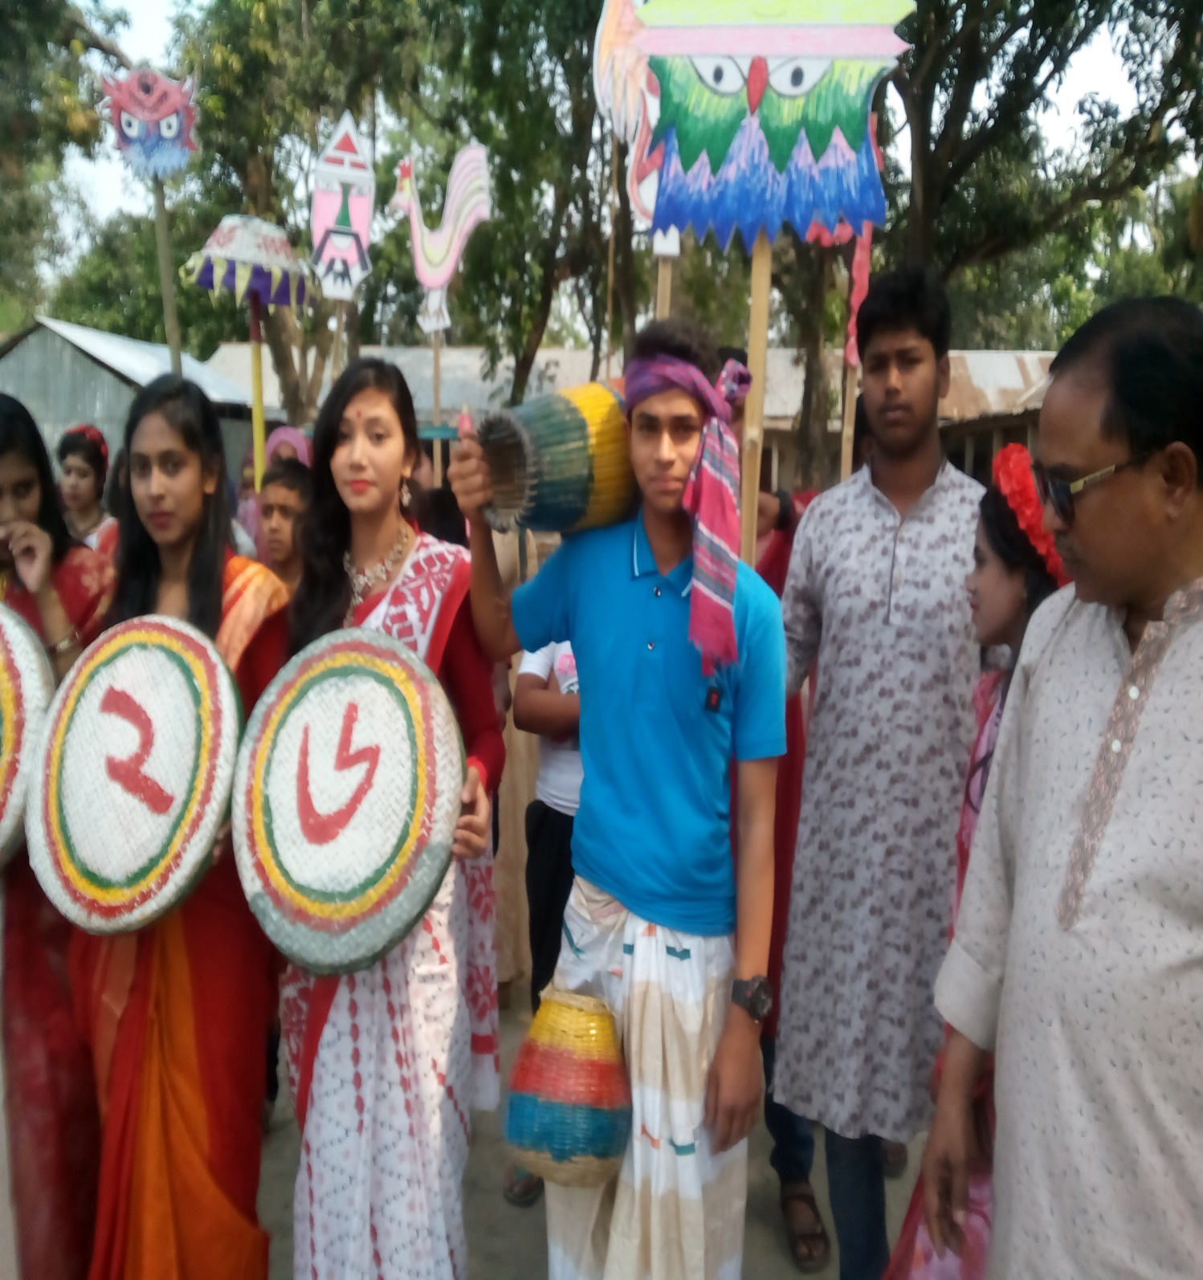
চিত্রগুলো দেখে কী বুঝলে তোমরা?
নানা আয়োজন ও আনন্দ-উদ্দীপনার মধ্য দিয়ে উদযাপিত হয় বাংলা নববর্ষ। অতীতের ভুলত্রুটি ও ব্যর্থতার গ্লানি ভুলে নতুন করে সুখ-শান্তি ও সমৃদ্ধি কামনায় উদ্দযাপিত হয় বাংলা বছরের প্রথম দিন। এদিন সরকারি বেসরকারি সকল প্রতিষ্ঠান ছুটি থাকে

Slide 14
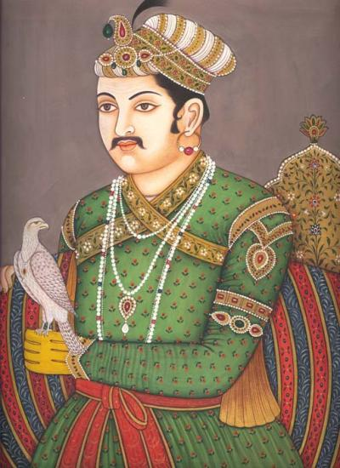
পাশের ছবিটি কার? এর সঙ্গে বাংলা নববর্ষের সম্পর্ক কী?
ছবিটি মুগল সম্রাট আকবরের।
অধিকাংশ ঐতিহাসিক ও পণ্ডিতই মনে করেন মুগল সম্রাট আকবর চান্দ্র হিজরী সনের সঙ্গে ভারতবর্ষের সৌর সনের সমন্বয় সাধন করে ১৫৫৬ সাল বা ৯৯২ হিজরিতে বাংলা সন চালু করেন

Slide 15
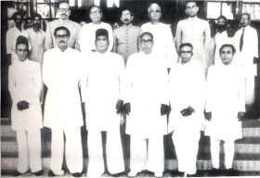
পাশের ছবিটি কীসের? এ ছবির সাথে বাংলা নববর্ষের সম্পর্ক কী?
ছবিটি ১৯৫৪ সালে এ কে ফজলুল হকের নেতৃত্বে গঠিত যুক্তফ্রন্ট সরকারের মন্ত্রিপরিষদ সদস্যদের।
১৯৫৪ সালের পূর্ব-বাংলার সাধারণ নির্বাচনে মুসলিম লীগ সরকারকে বিপুলভাবে পরাজিত করে যুক্তফ্রন্টের সরকার গঠিত হলে মুখ্যমন্ত্রী ও বাঙালিদের জনপ্রিয় নেতা শেরে বাংলা এ. কে. ফজলুল হকের সরকার বাংলা নববর্ষে ছুটি ঘোষণা করেন এবং দেশবাসীকে নববর্ষের শুভেচ্ছা ও অভিনন্দন জানান।

Slide 16
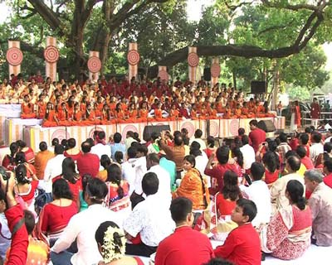
পাশের ছবিটি কীসের?
এর সম্পর্কে তোমরা কী জানো?
ছবিটি বাঙালি সংস্কৃতি চর্চার ঐতিহ্যবাহী প্রতিষ্ঠান ছায়ানটের বর্ষবরণ অনুষ্ঠানের। সবচেয়ে সুসংগঠিত এবং সুপরিকল্পিত উদ্যোগ গ্রহণ করে সাংস্কৃতিক প্রতিষ্ঠান ছায়ানট (১৯৬১)। ১৯৬৭ সাল থেকে রমনার পাকুড়মূলে ছায়ানট নববর্ষের যে-উৎসব শুরু করে স্বাধীন বাংলাদেশে রাষ্ট্রীয় বাধাহীন পরিবেশে এখন তা জনগণের বিপুল আগ্রহ-উদ্দীপনাময় অংশগ্রহণে দেশের সর্ববৃহৎ জাতীয় অনুষ্ঠানে পরিণত হয়েছে।

Slide 17
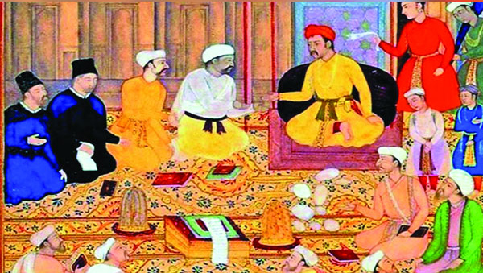
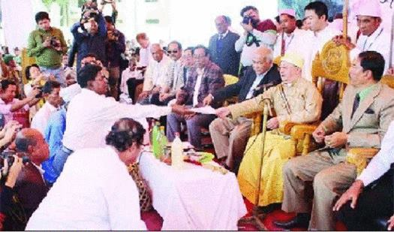
পাশের ছবি দুটি বাংলা নববর্ষের কোন অনুষ্ঠানের সাথে সমপৃক্ত?
ছবি দুটি বাংলা নববর্ষের একদম শুরুর দিকে প্রচলিত ‘পূণ্যাহ’ অনুষ্ঠানের সাথে সম্পৃক্ত। যা তৎকালীন সময়ে বাংলার নবাব ও জমিদারেরা চালু করেছিলেন। পয়লা বৈশাখে প্রজারা নবাব বা জমিদার বাড়িতে আমন্ত্রিত হতেন,তাদের মিষ্টিমুখও করানো হতো। পান-সুপারিরও আয়োজন থাকতো। তবে তার মূল উদ্দেশ্য ছিল খাজনা আদায়। মুরশিদাবাদের নবাবেরা এ অনুষ্ঠান করতেন।বাংলার জমিদারেরাও করতেন এ অনুষ্ঠান।জমিদারি উঠে যাওয়ায় এ অনুষ্ঠান এখন লুপ্ত হয়েছে। তবে পার্বত্যচট্টোগ্রামের তিনটি জেলায় এর প্রচলন এখনও আছে।

Slide 18
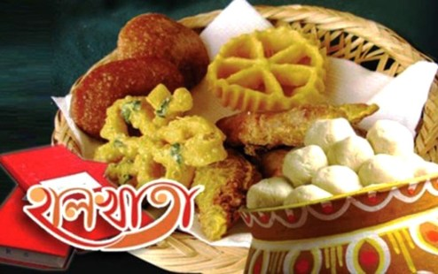
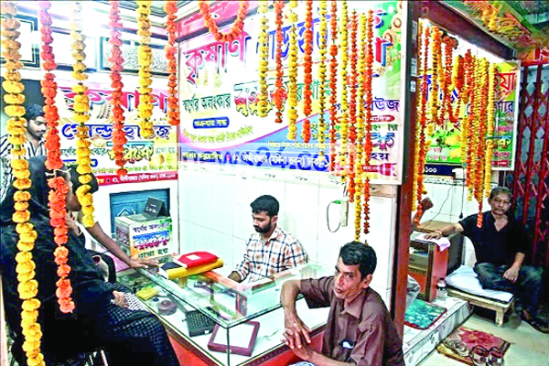
পয়লা বৈশাখের দ্বিতীয় বৃহৎ অনুষ্ঠান কী ছিল?
নববর্ষের দ্বিতীয় বৃহৎ অনুষ্ঠান ছিল হালখাতা। নববর্ষের ঐতিহ্য হালখাতা-
এ উপলক্ষে নববর্ষের দিন তাদের মিষ্টিমুখ করান ব্যবসায়িরা। আগে একটি মাত্র মোটা খাতায় ব্যবসায়িরা তাদের যাবতীয় হিসাব লিখে রাখতেন। এই খাতাটি বৈশাখের প্রথম দিন নতুন করে হালনাগাদ করা হতো। হিসাবের খাতা হালনাগাদ করার এ রীতি থেকেই উদ্ভব হয় হালখাতার। এক সময় বাংলা নববর্ষের মূল উৎসব ছিলো হালখাতা।

Slide 19
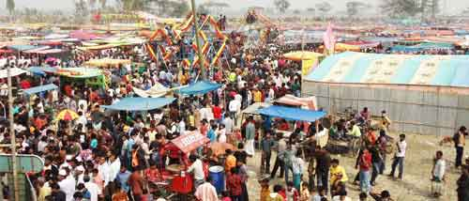
ছবিটি কীসের?
ছবিটি প্রাচীন ঠাকুরগাঁ জেলার রানীশংকৈল উপজেলার নেকমরদে বাংলা নববর্ষ উপলক্ষে আয়োজিত বৈশাখী মেলা।

Slide 20
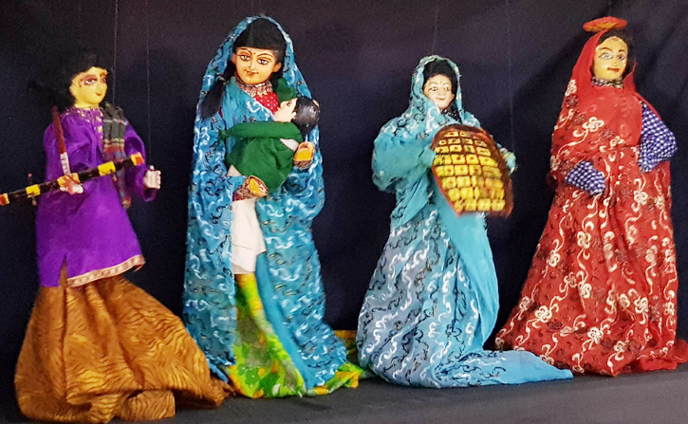
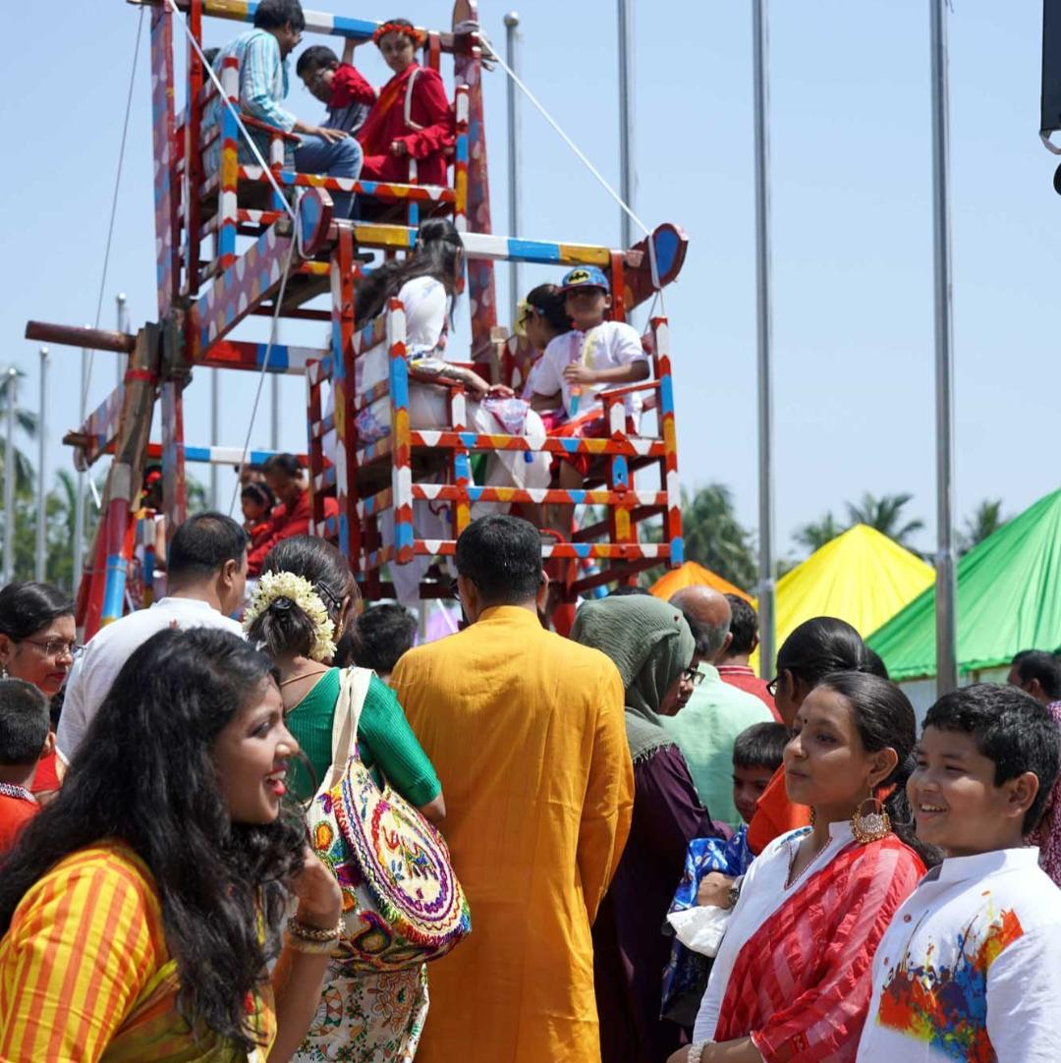
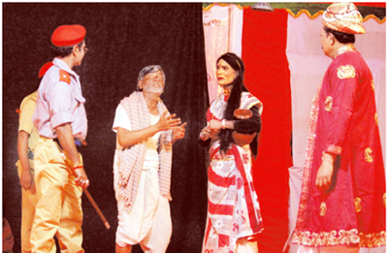
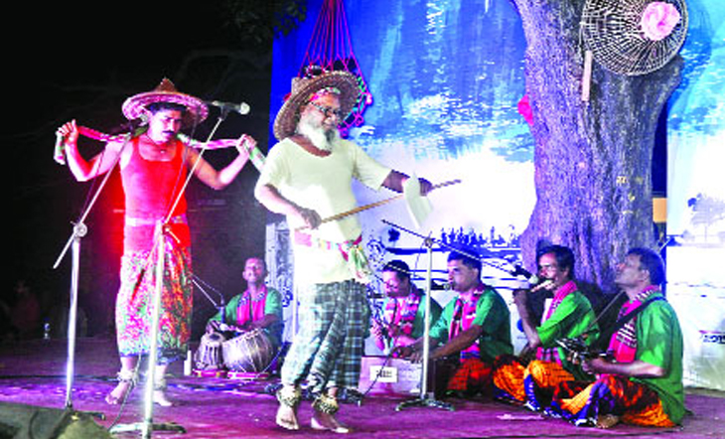
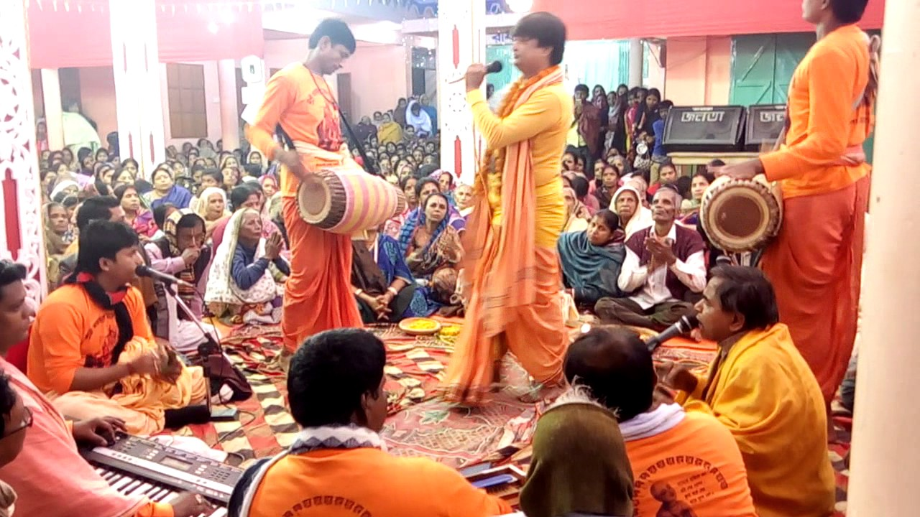
সাধারণত বৈশাখী মেলায় হরেক রকমের পণ্য ছাড়াও আর কী কী থাকতো?
নাগরদোলা
গম্ভীরা গান
কীর্তন
কবি গান
যাত্রা
পুতুল নাচ

Slide 21
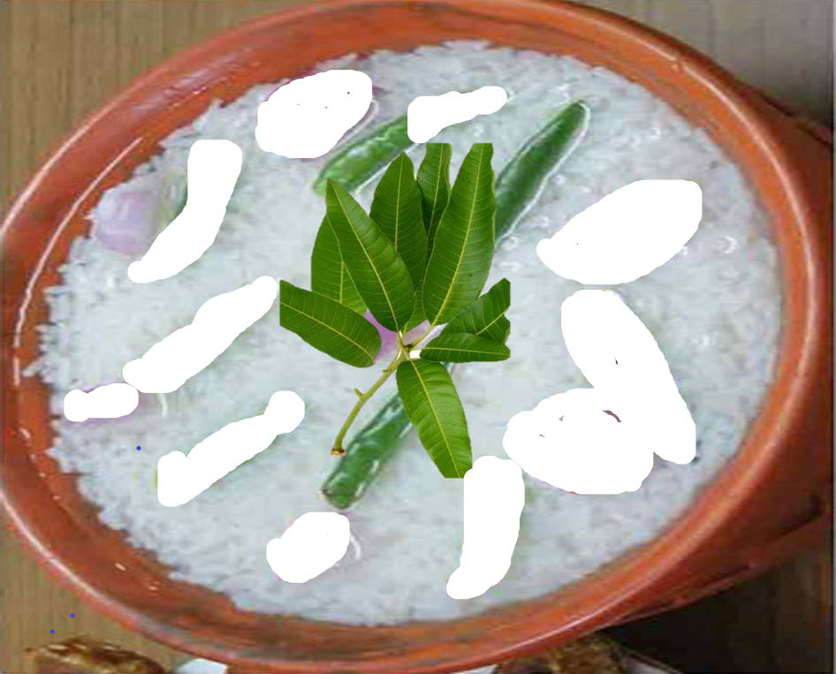
ছবিটি কীসের এবং এ সম্পর্কে তুমি কী জানো?
ছবিটি প্রাচীন আঞ্চলিক মাঙ্গলিক অনুষ্ঠান‘আমানি’র প্রধান উপাদান। আমানি প্রধানত কৃষকের পারিবারিক অনুষ্ঠান।চৈত্র মাসের শেষদিনের মধ্যরাতে গৃহকর্ত্রী এক হাঁড়ি পানিতে স্বল্প পরিমাণ অপক্ক চাল ছেড়ে দিয়ে সারারাত ভিজতে দেন এবং তার মধ্যে একটি কচি আমের পাতাযুক্ত ডাল বসিয়ে রাখেন।পয়লা বৈশাখের সূর্য ওঠার আগে ঘর ঝাড়ু দিয়ে আমের ডালের কচি পাতা হাঁড়ির পানিতে ভিজিয়ে বাড়ির সকলের গায়ে ছিটিয়ে দেন। তাদের বিশ্বাস এতে বাড়ির সকলের মঙ্গল হবে।নতুন বছর হবে সুখ, শান্তি ও সমৃদ্ধির।

Slide 22
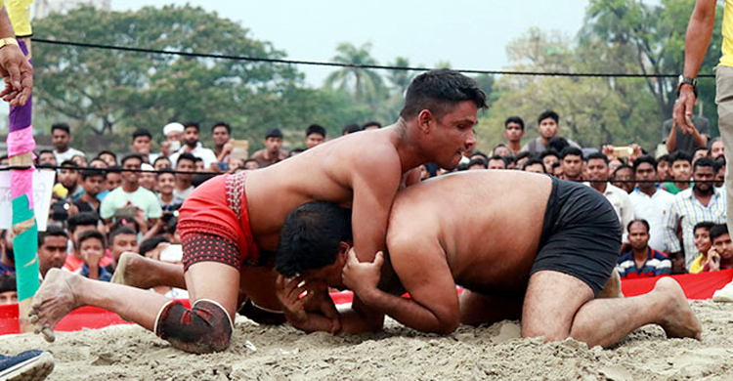
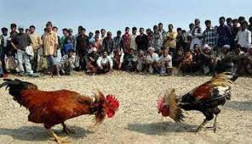
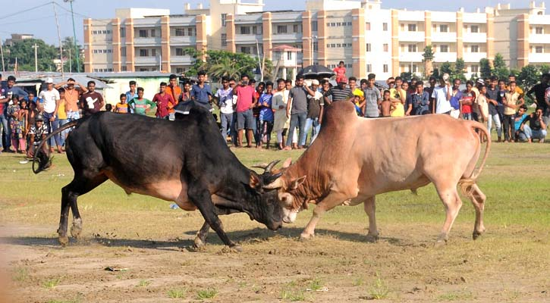
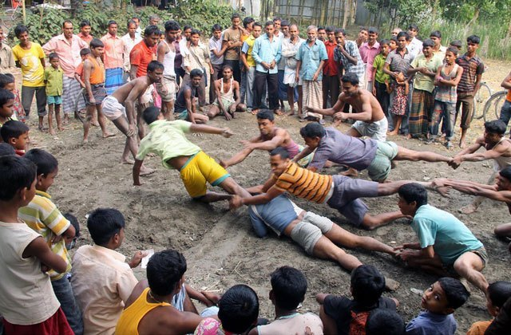
নববর্ষের উৎসবে কোন কোন খেলা কোন কোন অঞ্চলে হতো?
ষাঁড়ের লড়াই- কিশোরগঞ্জ, নেত্রকোনা ওনড়াইল জেলা।
জব্বারের বলী খেলা- চট্টোগ্রাম ও কক্সবাজারে।
মোরগের লড়াই- ব্রাহ্মণবাড়িয়া জেলা।
হা-ডু-ডু খেলা- মানিকগঞ্জ ও মুন্সিগঞ্জ।

Slide 23
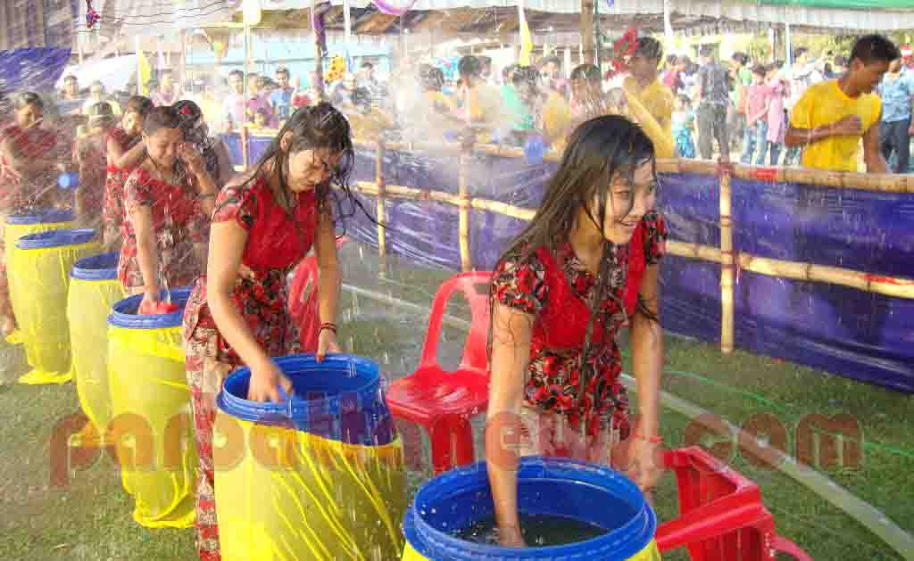
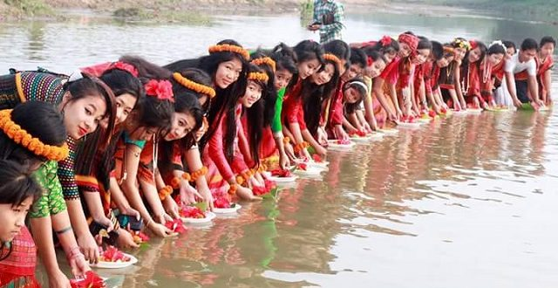
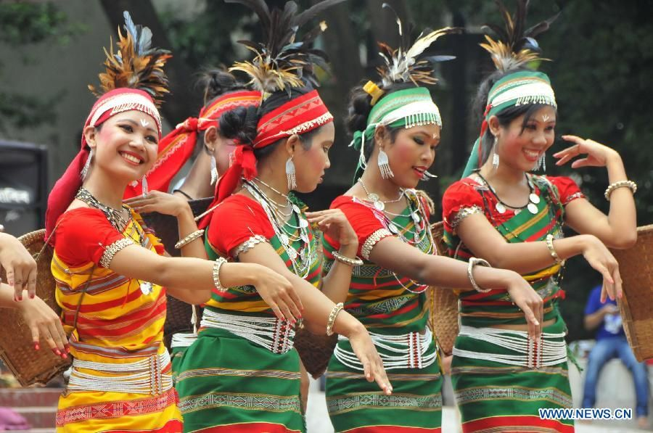
পার্বত্য চট্টোগ্রোমের পাহাড়ি এলাকার নববর্ষের উৎসবগুলো কী কী?
মারমাদের ‘সাংগ্রাই
চাকমাদের ‘বিজু’
ত্রিপুরাদের ‘বৈসুখ’

Slide 24
যেভাবে ‘বৈসাবী’
ত্রিপুরাদের
বৈসুখ
বৈ
মারমাদের
সাংগ্রাই
সা
চাকমা
বিজু
বি

Slide 25
একক কাজ
প্রশ্নঃ-০১-লেখক শামসুজ্জামান খান কত সালে জন্ম গ্রহন করেন ?
ক. ১৯৩৯ সালে খ. ১৯৪০ সালে
গ. ১৯৪১ সালে ঘ. ১৯৪২ সালে
প্রশ্নঃ-০২-লেখক শামসুজ্জামান খান কোন গ্রামে জন্ম গ্রহন করেন ? ক. চারিগ্রাম খ. ঝাওগ্রাম
গ. বারিগ্রাম ঘ. ঢাকিগ্রাম
প্রশ্নঃ-০৩-বর্তমান আমাদের প্রধান জাতীয় উৎসব কোনটি ?
ক. বসন্ত উৎসব খ. বিজয় দিবস
গ. বাংলা নববর্ষ ঘ. স্বাধীনতা দিবস

Slide 26
প্রশ্নঃ-০৪-১৯৫৪ সালে পুর্ব বাংলার সাধারন নির্বাচনে পরাজিত হয় কোন দল ?
ক. মুসলীম লীগ খ. যুক্তফ্রন্ট
গ. কৃষক লীগ ঘ. আওয়ামীলীগ
প্রশ্নঃ-০৫- শেরে বাংলা এ কে ফজলুল হক বাংলা নববর্ষকে ছুটির দিন ঘোষনা করে কাকে শুভেচ্ছা ও অভিনন্দন জানান ?
ক. পাকিস্তানি সরকারকে খ. পুর্ব বাংলার জনগণকে
গ. দেশবাসীকে ঘ. পশ্চিম বাংলার জণগনকে প্রশ্নঃ-০৬- ‘ছায়ানট’- কত সালে প্রতিষ্টিত হয় ?
ক. ১৯৬০ সালে খ. ১৯৬১ সালে
গ. ১৯৬২ সালে ঘ. ১৯৬৩ সালে

Slide 27
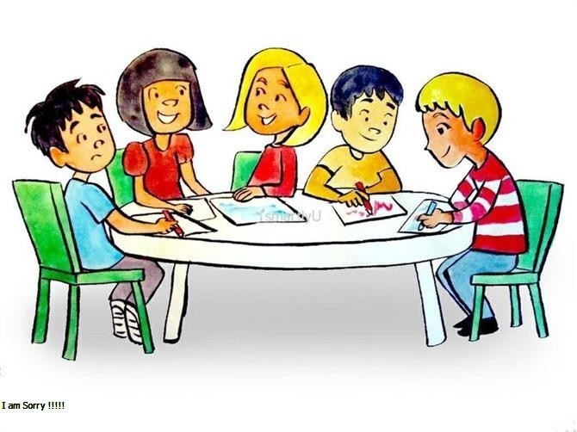
দলগত কাজ
‘বাংলা নববর্ষ’ প্রবন্ধের আলোকে ‘পুণ্যাহ’ ও ‘হালখাতা’ প্রসঙ্গগুলো ব্যাখ্যা করো।

Slide 28
মূল্যায়ন
১। বাংলা নববর্ষ উদযাপনের ইতিহাস বর্ণনা করো।
২। বাঙালির রাজনৈতিক ঘটনাপ্রবাহে নববর্ষ উদযাপনের ভূমিকা ব্যাখ্যা করো।

Slide 29
বাড়ির কাজ
বাংলা বর্ষবরণের প্রাচীন ও সর্বজনীন উৎসবগুলো হারিয়ে যাওয়ার কারণগুলো বিশ্লেষণ করো।

Slide 30
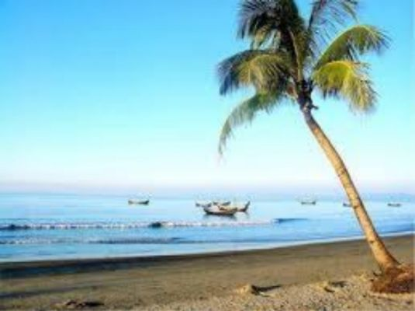
আজকের পাঠে অংশগ্রহণের জন্য সকলকে ধন্যবাদ

